Slide 1
객체지향 프로그래밍 설문조사 구상하기
주제 : 부족한 실습과목 보충에 관한 설문조사
담당 교수님 : 김주현 교수님
소프트웨어학과
2018675065 조예빈

Slide 2

목차
주제 선정
기초 폼 이미지 디자인
클래스 계층도, Create Table
구체적으로 구상하고 싶은 것
출처

Slide 3
주제 선정
<보충수업관련 설문조사>
최근 코로나 확산으로 인해 화상강의로 대체되면서 실습과목을 하는 학생들의 불편함이 있는 거 같다고 느낌.

Slide 4
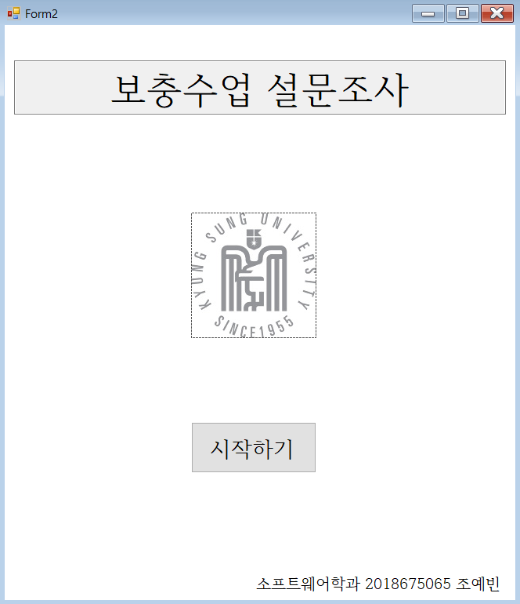
기초 폼 이미지 - 표지 (Form2)
시작버튼을 누르면 ShowDialog를 이용하여 설문조사 내용 폼 (From1) 으로 Control이 넘어감

Slide 5
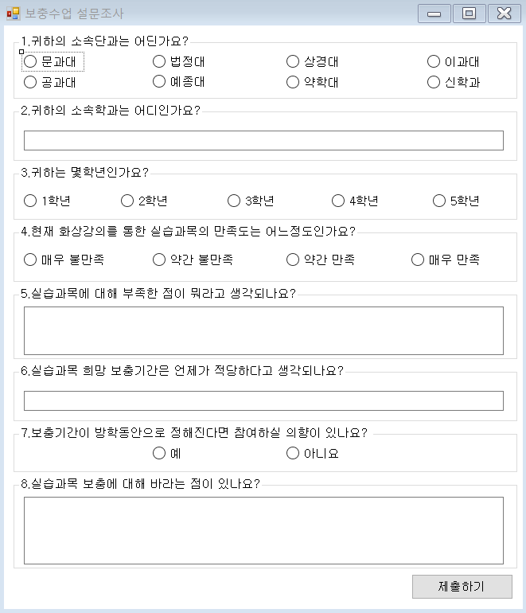
기초 폼 이미지 - 내용
문항 별로 결과로 도출할 수
있게끔 그룹(Group Box)으로 분리하여
디자인
제출하기버튼을 누르면 ShowDialog를
통해 설문결과 폼 (Form3) 으로 control이 넘어감

Slide 6
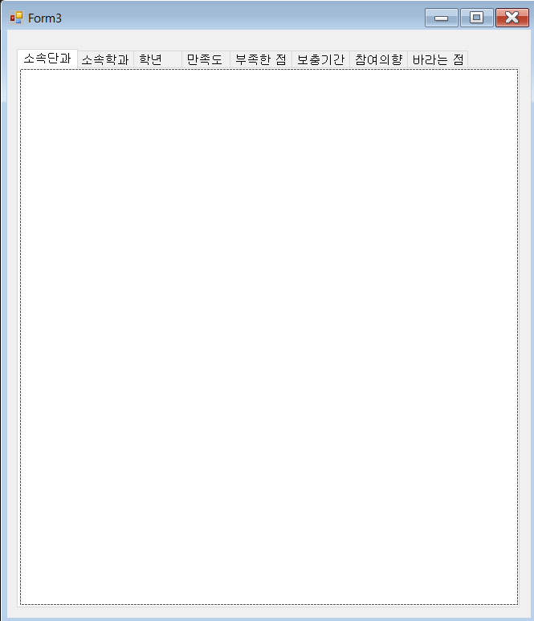
기초 폼 이미지 - 결과
tab control을 이용해 문항별로 분리
DB에 저장한 결과들을 결과화면을 보여줌

Slide 7
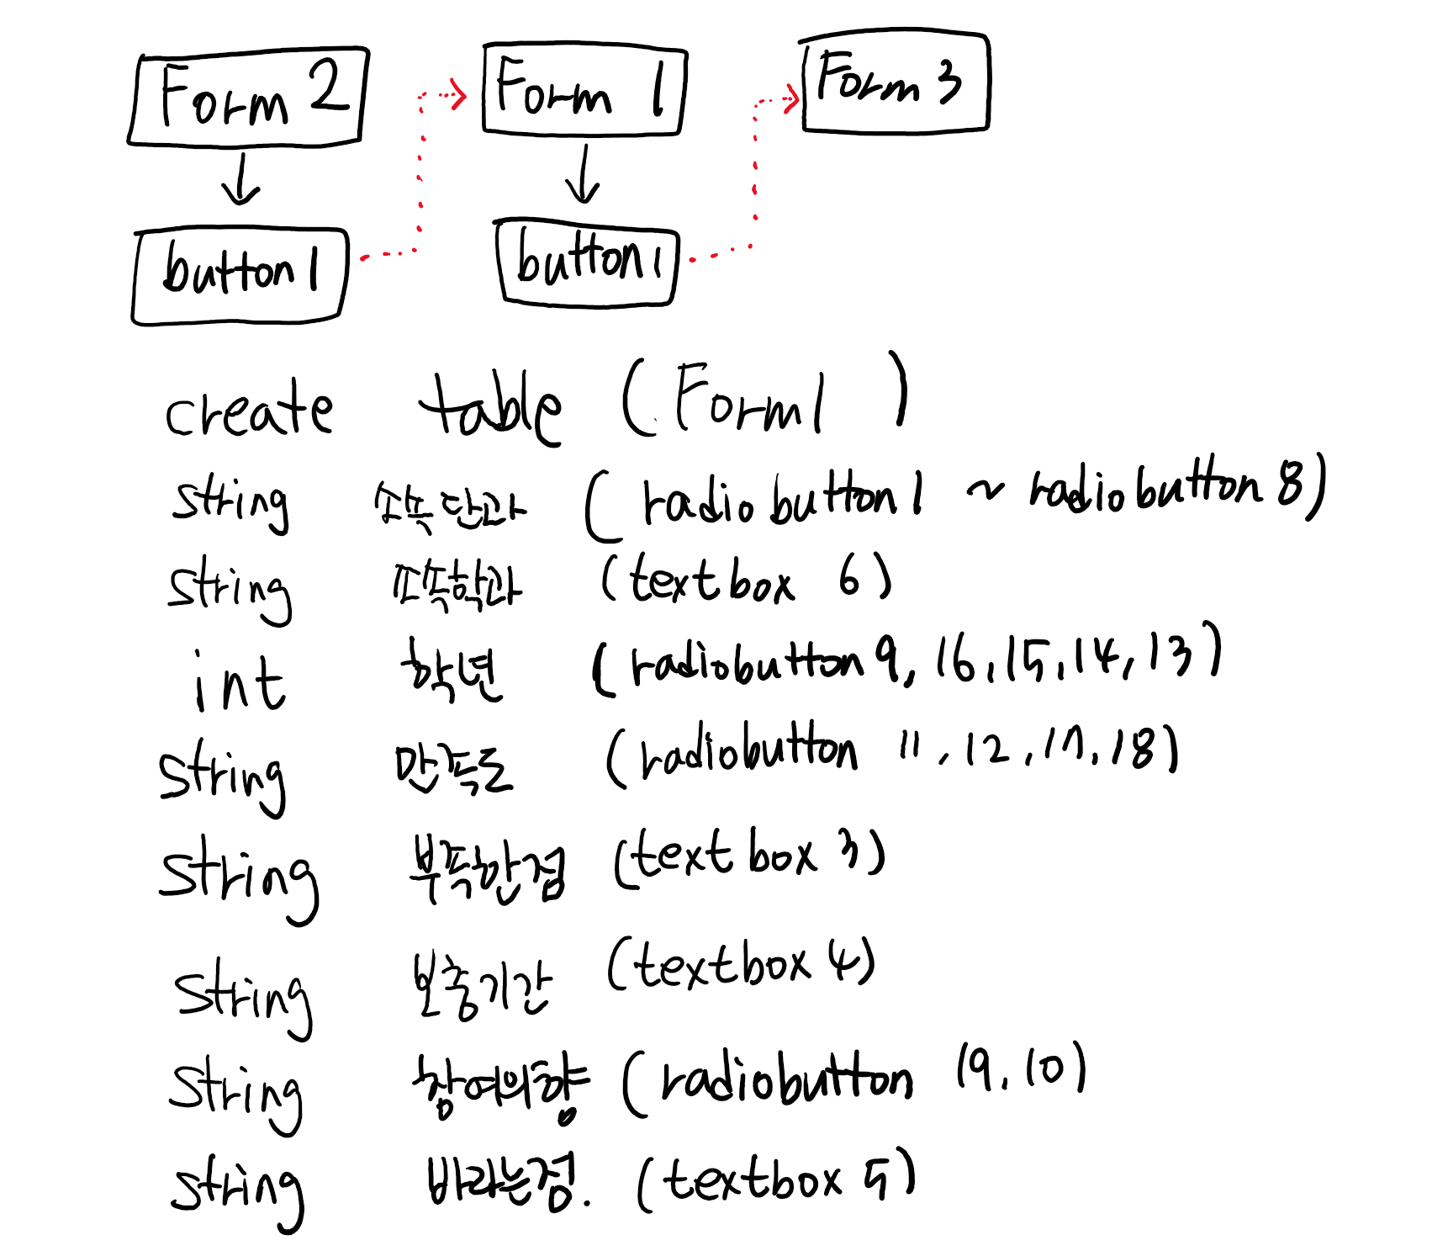
클래스 계층도 및 Create Table

Slide 8
구상하고 싶은 것
그래프를 이용하여 설문조사 결과 보여주기
설문조사의 결과를 email로 보내주기
동적으로 실행가능하게 하기
웹에서 사용가능하게 하기
설문조사를 했으면 하는 항목 사용자가 추가할 수 있게 하기
윈폼 UI 디자인 교체

Slide 9
출처
기초 코드
https://m.blog.naver.com/PostView.nhn?blogId=june_621&logNo=220561311670&proxyReferer=https:%2F%2Fwww.google.com%2F
화면 전환
https://hunit.tistory.com/352
더빙
https://clovadubbing.naver.com

Slide 10
Thank You
발표자 : 조예빈

